Slide 1
Основы системного анализа
Орловский государственный университет
имени И.С. Тургенева
Лабораторная работа №1
Студент: Банных Мария Алексеевна
Преподаватель: Раков Владимир Иванович
Орёл, 2025г.

Slide 2
«Проблема» используют тогда, когда отсутствуют методы решения.
«Задача» используют тогда и только тогда, когда эта задача имеет метод решения.
Основные понятия
Явление – объективный материальный процесс.
Знание – лингвистическое описание процесса функционирования объекта исследования.
Понимание – это представление об исследуемом явлении, выраженное лингвистически. Понимание отражает модель мира субъекта (человека).
Субъект – это человек.
Вопрос
Проблема
Задача

Slide 3
Анализ – это процесс последовательного, не непрерывного формирования блоков представления об исследуемом объекте. Понимание, сформированное в процессе анализа, представляется лингвистически.
Анализ
Цель анализа – сформировать понимание об объекте исследования.
Анализ
Достоинство – получение понимания явления, обогащение собственной модели мира
Недостаток - анализ формирует понимание, понимание в модели мира разных людей разное, оно субъективно и может недостаточно отражать реальность

Slide 4
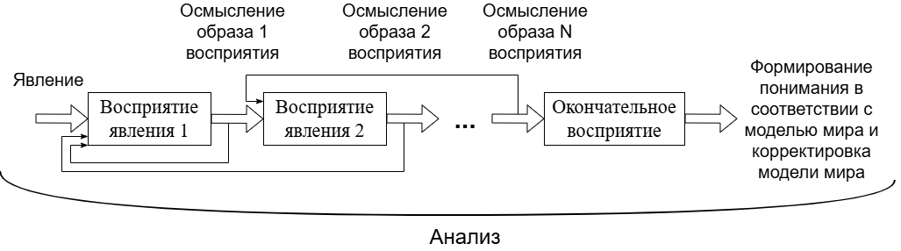
Анализ – это краткое название процесса понимания. Понимание в модели мира разных людей разное.
Анализ
Восприятий несколько потому что после одного восприятия понимание может не сформироваться.

Slide 5
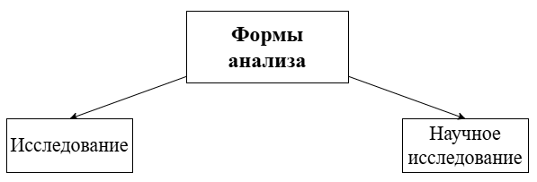
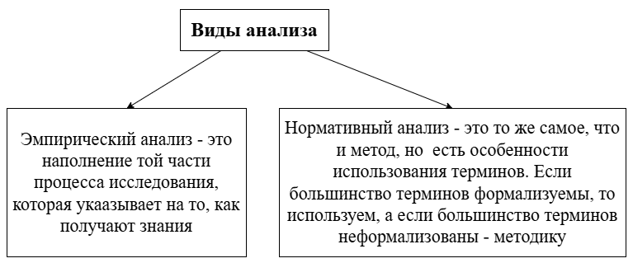
Почему перешли от анализа к исследованию?
Потому что понимание зависит от модели мира субъекта.
Метод – это набор мероприятий и определённая последовательность их исполнения для достижения какой-то цели.

Slide 6
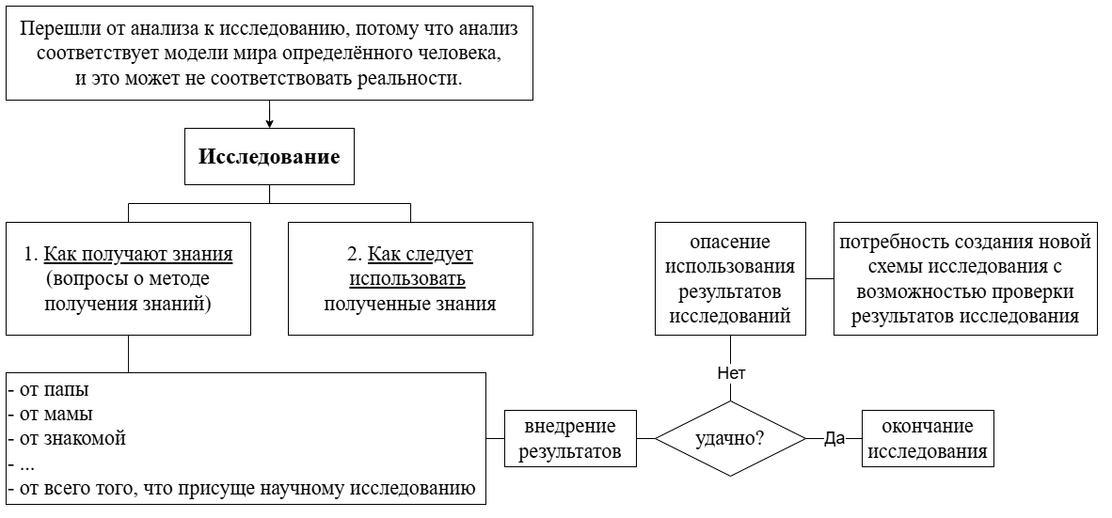
Исследование
Достоинство исследования – возможное получение нового знания.
Недостаток исследования – знания могут быть недостоверными, так как метод получения знаний неизвестен.

Slide 7
Научное исследование
Почему ушли от исследования к научному исследованию?
Исследователь может неправильно получить знания об объекте исследования
На вопрос «Как получают знания» человек отвечает исходя из своих соображений, своей модели мира
Поэтому сложный вопрос «Как получают знания» декомпозировали на 2 группы вопросов. При этом под декомпозицией понимается представление более сложного понятия совокупностью более простых понятий.

Slide 8
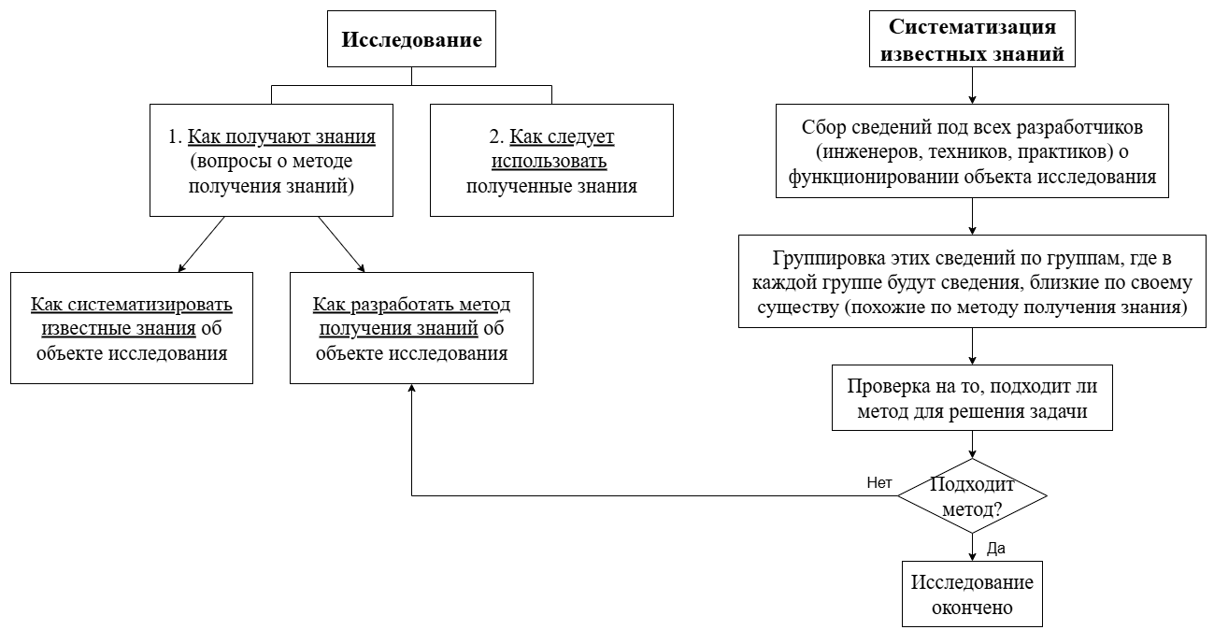
Научное исследование

Slide 9
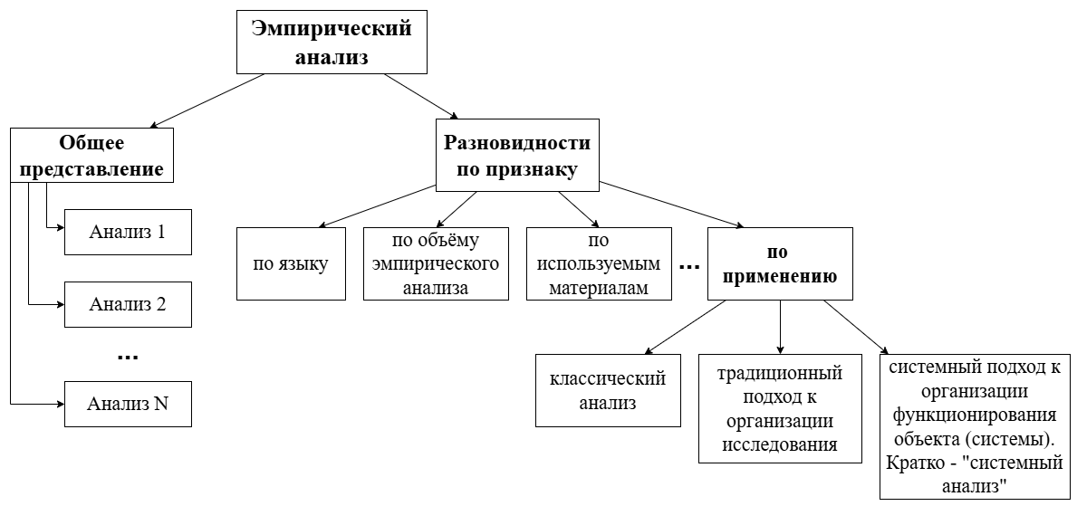
Цель – узнать, как функционирует объект.
Эмпирический анализ
Эмпирический анализ – это компонент, отвечающий на вопросы «как систематизировать известные знания об объекте исследования» и «как разработать метод получения знаний об объекте исследования».

Slide 10
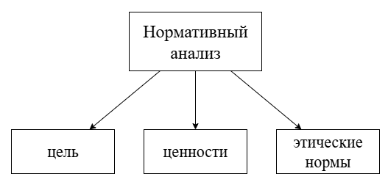
Нормативный анализ
Нормативный анализ – это компонент, отвечающий на вопрос «как использовать знания». Это разработка и изучение субъективных целей, ценностей и этических норм, которыми мы руководствуемся при использовании наших знаний о реальности.
Этика – учение о правилах общения между людьми, о нормах человеческого поведения, об обязанностях каждого в отношении других людей.

